Slide 1

~Community Aso Times~
SAKURA
Notes:
コミュニティアソウタイムズの略で、麻生生同士の交流をよくしようという目的のマッチングアプリです。☆

Slide 2
ターゲット
恋愛がしたいまたは、友達が欲しい麻生の学生
Notes:
私たちがこのマッチングアプリを作る際のターゲットがこちら
みなさんの中でも当てはまる人がいるのではないでしょうか。もちろん私もターゲットの一人です。☆

Slide 3
麻生の課題
・学校で共通のイベントなどが少なく出会う機会がない
・たくさんの学科が集まっているのに交流がない
・学校で出会いが少ない
Notes:
一つ目は☆
ボーリング大会や、麻生祭などイベントが全くないわけではないのですが、半年に一回くらいしかなく、仲良くなるには難しい厳しいといったところが現状ですね
二つ目☆
麻生専門学校は1号館から１１号館まで様々な学科学年の学生がいるのにまったく交流がない
同じ学科でも一つ下や上の学年の学生とはほとんど接点がありません。
そしてこの二つの原因により☆学校で出会いがすくない
これが今回の一番の課題ですね
えー、ちなみにこの中で彼氏、彼女がいますよって方どのくらいいらっしゃいますか？
今挙手をされた方まわりをみてくだい、これが現実なんです
次にこちらをごらんください☆

Slide 4


アンケート結果
どうすれば？
Notes:
☆あるクラス男女４０名のクラスでとったアンケート結果
彼氏、彼女がいる学生はなんと立ったの全体の１２％！これは大問題
そして☆、その原因の多くを占めたのはこちらを見ていただければわかるように出会いがない、そして出会う機会が少なく、そういった経験が少ないことから自信がない
この二つが全街の７０％を占めています
さて、これは困りました。☆さぁどうすればいいでしょうみなさん
そこで私たちはかんがえました。☆、、☆

Slide 5
・他学科との交流の機会をつくり、麻生生の恋愛のキッカケを作る。
基本方針
Notes:
コンセプト

Slide 6
全体像
・ポータルサイトまたは教室などのポスターのQRからアクセス
・学校の敷地内でログイン
・きっかけガチャ、掲示板でマッチング
・他学科との交流の機会ができる
・恋愛のきっかけに
Notes:
アプリの全体像といたしましては、まずこちらはWebアプリになりまして

Slide 7
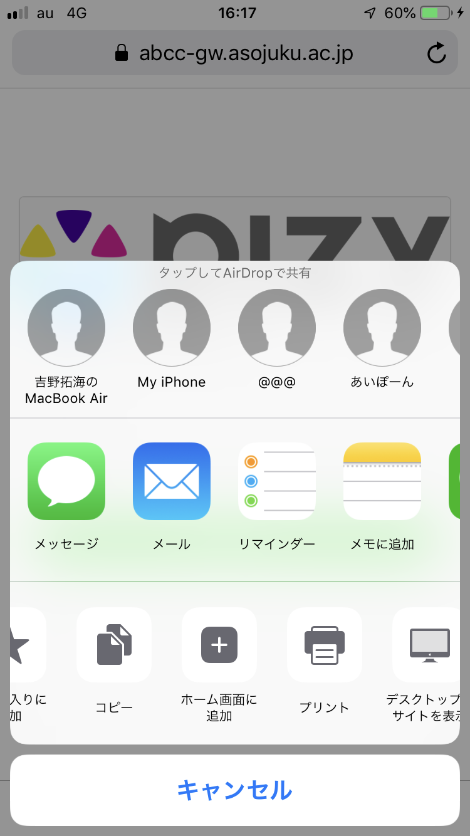
機能
掲示版
きっかけガチャ
チュートリアル機能
ログイン機能
ログインボーナス機能
プロフィール登録機能
設定機能
Notes:
こちらの機能につきましては後程説明いたします
チュートリアル機能
アプリの一通りの操作方法と、ホーム画面に追加するように促すようにしたいと思っています

Slide 8
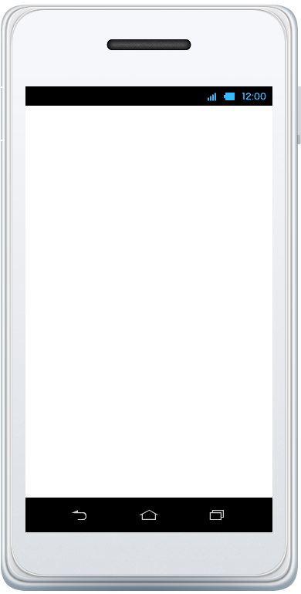

きっかけガチャ機能
カテゴリー
お酒好き
ツーリング好き
映画好き
人数
１人
２人
３人
４人
５人
ガチャを引く
Notes:
カテゴリーと、人数を選択してガチャを引き、☆
一致する相手がいればマッチングし、
一対一でメッセージができるような仕組みになっています。
もし、24時間以内にマッチングする相手が見つからなければガチャを引いた際のポイントを半分還元するようにします。

Slide 9

期待する効果
掲示板ときっかけガチャにより、麻生生同士の交流の機会を増やし、恋愛のきっかけにしてもらう
掲示板への投稿やガチャはポイント制とし、ログインボーナスなどでポイントをゲットでき、登校意欲を上げることも期待できる。

Slide 10
システム構成
実行環境
Web
AWS（アマゾンWebサービス）
開発環境・使用言語
Eｃlipse
Java (spring boot)
技術
GPS API（geolocation)
DB MySQL

Slide 11
我々SAKURAは、 麻生生の恋愛を サポートします！
Notes:
チーム名はサクラですが、実際にアプリ内に業者がいることはないのでそこはご安心ください。
以上で終わります、ありがとうございました。

